Slide 1

PHÒNG GD-ĐT QUẬN LONG BIÊN
CHÀO MỪNG CÁC EM HỌC SINH LỚP 2
ĐÃ ĐẾN VỚI TIẾT
MĨ THUẬT

Slide 2



Khởi động
Nghe và vận động theo bài hát

Slide 3



CHỦ ĐỀ 5
Đồ chơi thú vị
Bài 3: CoN rối ĐÁNG Yêu
Tiết 1

Slide 4
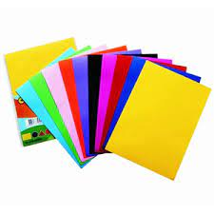
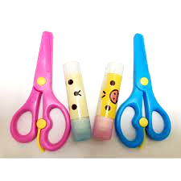
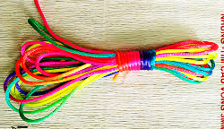
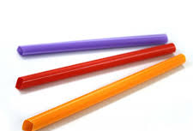
Chuẩn bị đồ dùng học tập
Bìa màu, kéo, hồ dán, dây, ống hút..

Slide 5
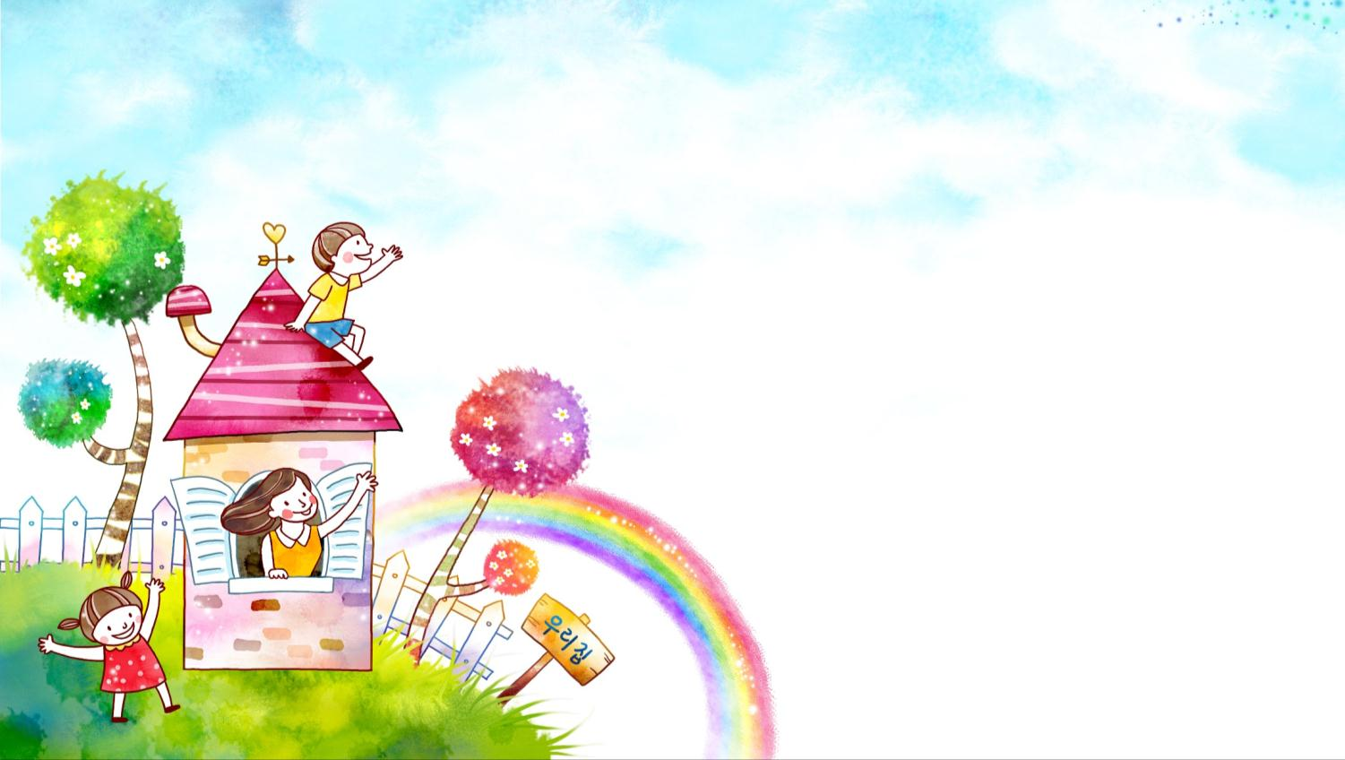
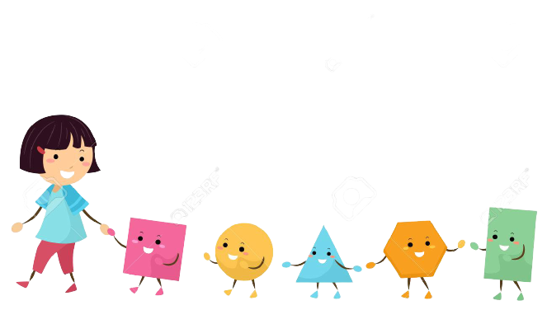
YÊU CẦU CẦN ĐẠT
- Mô tả được hình dạng của con rối
- Biết tạo hình con rối theo ý thích.
- Sử dụng được vật liệu sẵn có để thực hành, sáng tạo.
- Biết chia sẻ cảm nhận về sản phẩm của cá nhân, của bạn.

Slide 6


Khám phá

Slide 7
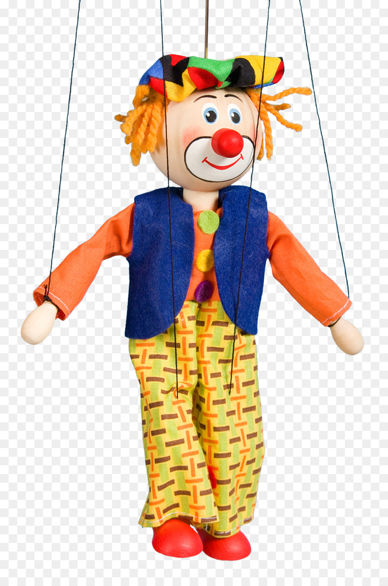
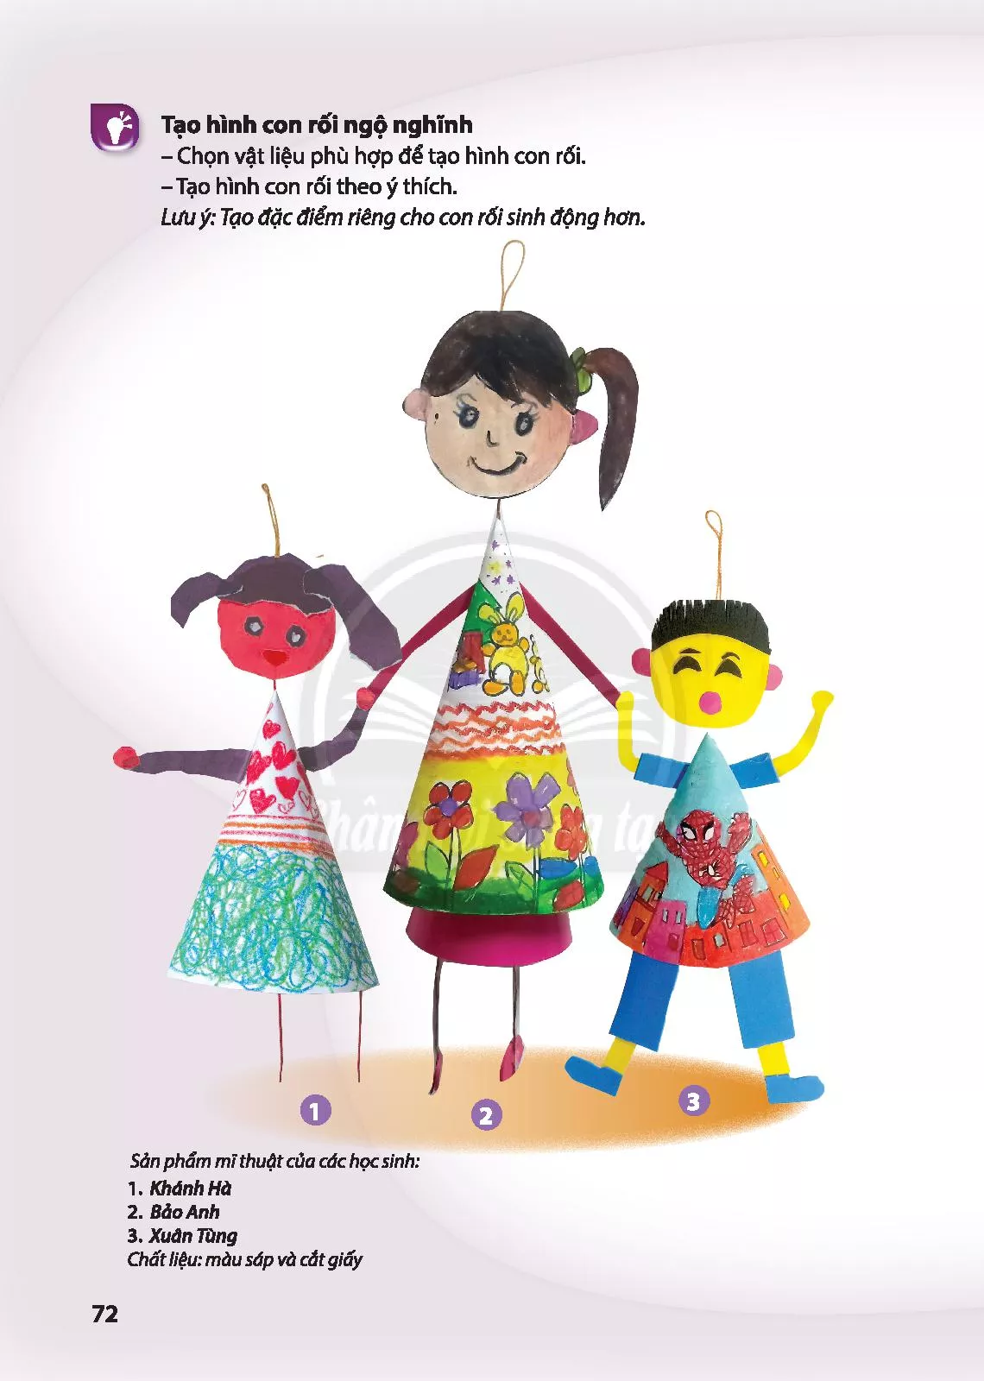
KHÁM PHÁ
Con rối làm bằng nhiều chất liệu khác nhau (giấy bìa, lõi giấy vệ sinh, chai nhựa, gỗ, ..)

Slide 8
KIẾN TẠO KIẾN THỨC – KĨ NĂNG
Video hướng dẫn tạo hình con rối

Slide 9
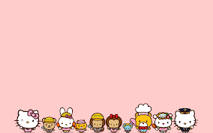
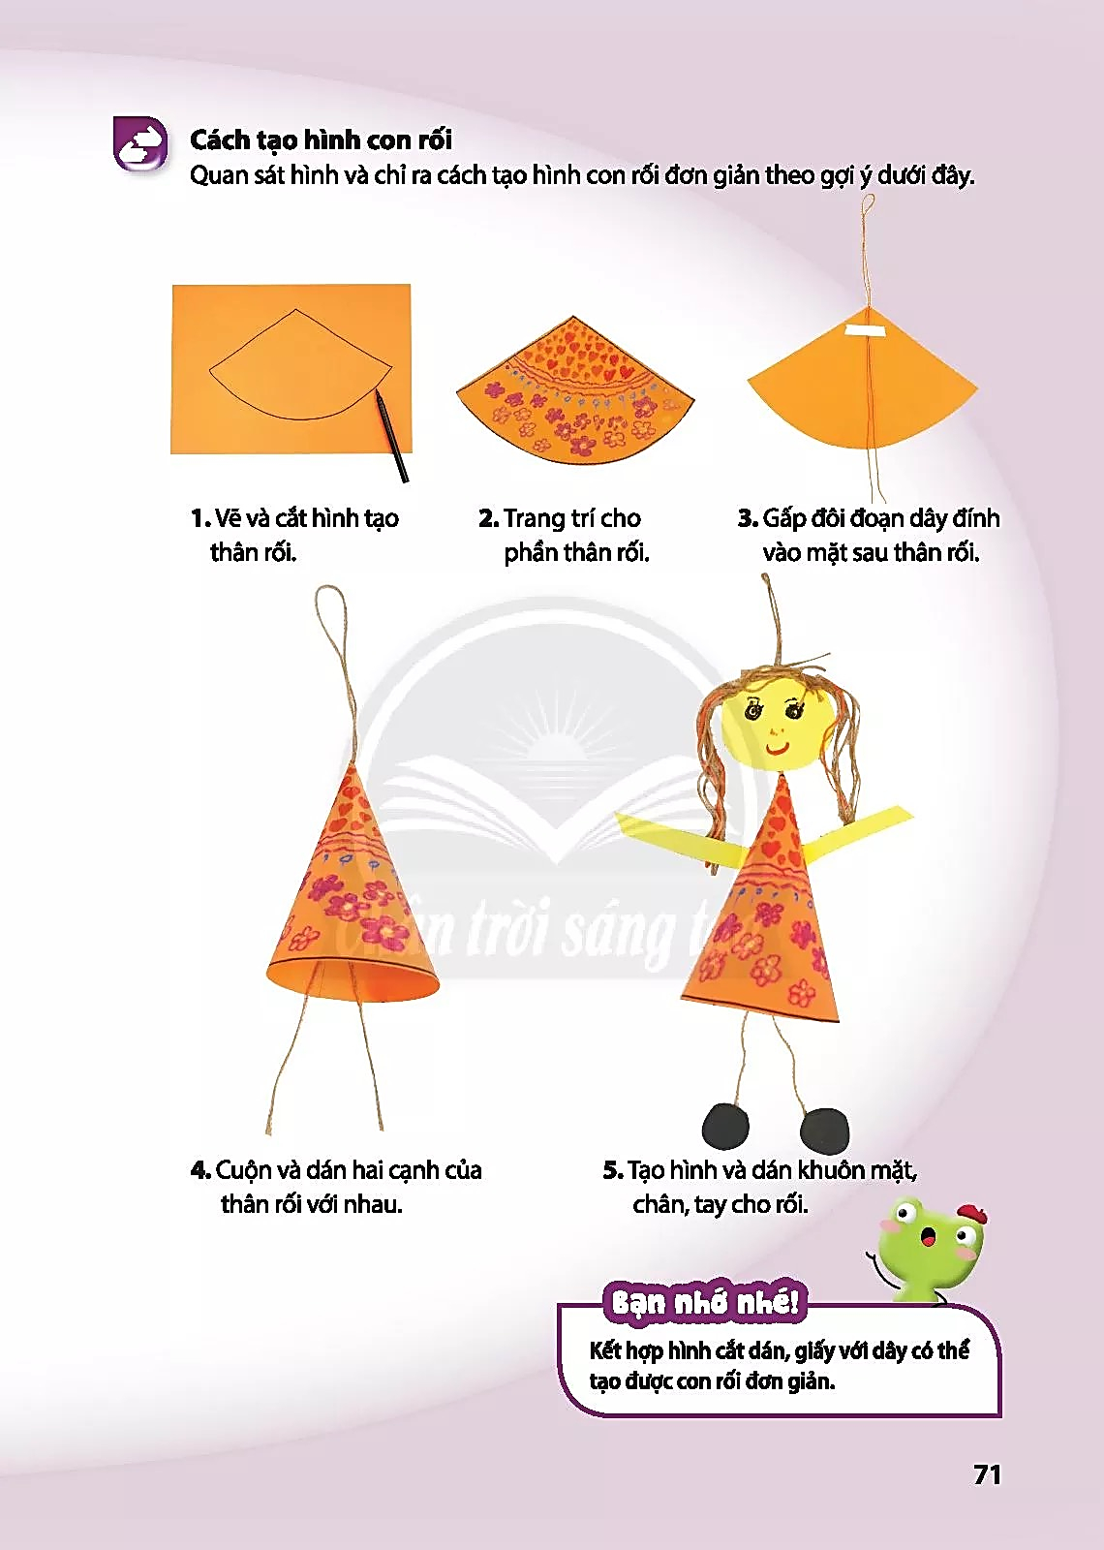
GHI NHỚ
CÁC BƯỚC LÀM CON RỐI BẰNG BÌA GIẤY

Slide 10
CHÚNG TA CÙNG XEM
TRIỂN LÃM CON RỐI NHÉ!

Slide 11
LUYỆN TẬP- SÁNG TẠO
Em hãy sáng tạo
con rối theo ý thích.

Slide 12
Phân tích
đánh giá

Slide 13

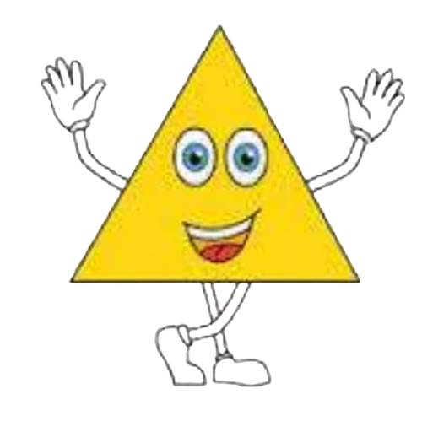
Con hãy giới thiệu sản phẩm
của mình
với
những người thân
trong
gia đình nhé !

Slide 14
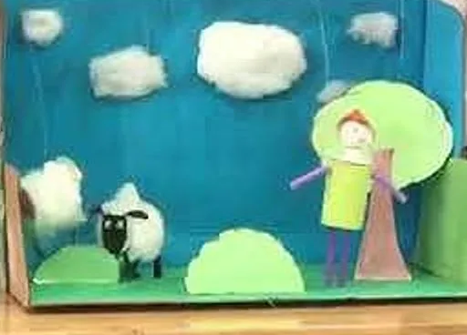
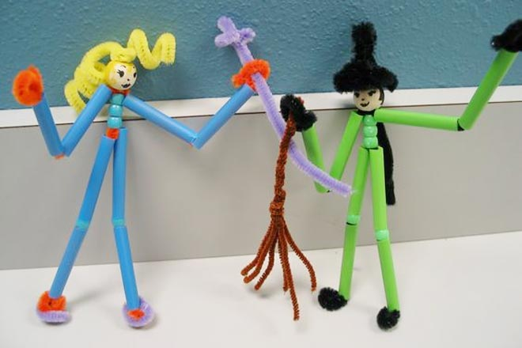
VẬN DỤNG- PHÁT TRIỂN
Có thể làm nhóm để sáng tác câu truyện theo ý thích.

Slide 15

CHÚC CÁC CON
HOÀN THÀNH BÀI TỐT!
Hẹn gặp lại các con trong bài học sau.

